Slide 1
KOMUNIKACJA INDYWIDUALNA I ZBIOROWA W PROCESIE INWESTYCYJNYM - TERAZ
Inwestycje realizowane i planowane w zakresie dróg publicznych

Slide 2
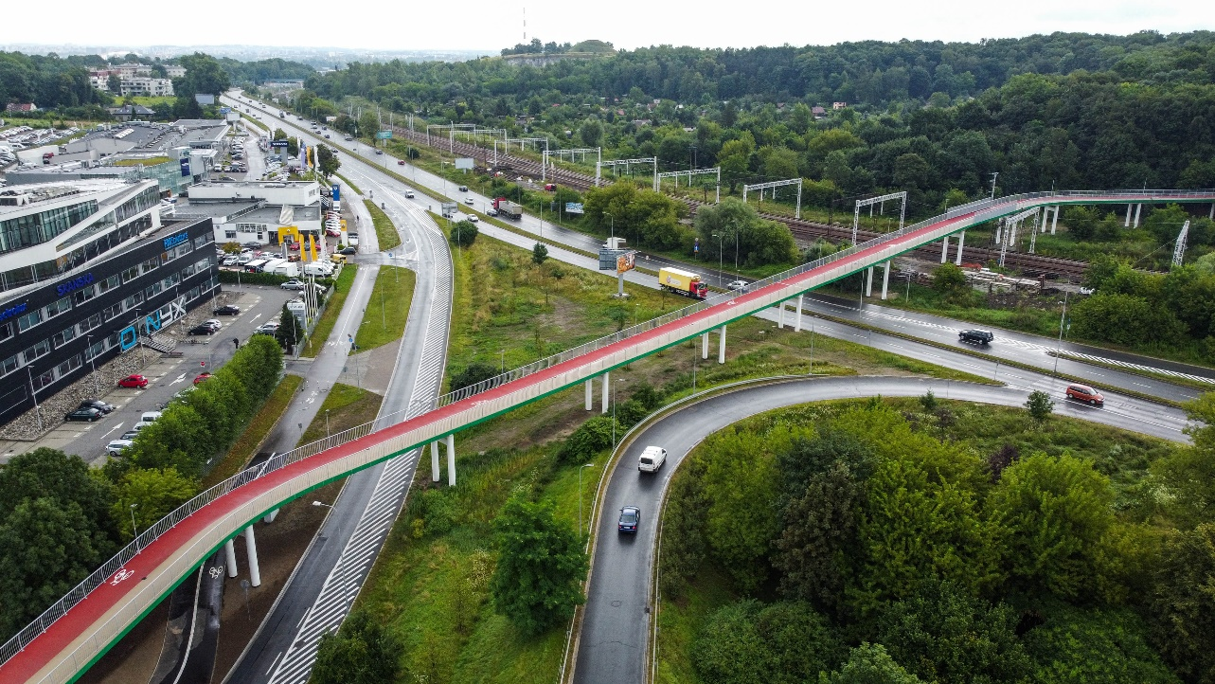
Komunikacja indywidualna i zbiorowa
Komunikacja indywidualna
piesza
samochodowa
Komunikacja zbiorowa
tramwajowa
autobusowa
rowerowa
Inna
m.in. hulajnogi…
kolejowa
Każdy typ komunikacji wymaga dostosowania infrastruktury do potrzeb użytkowników.
Powyższe winno uwzględniać:
Zapisy Miejscowego Planu Zagospodarowania Przestrzennego
Dostępność terenu i istniejące zagospodarowanie
Analizę ruchu (pieszego, rowerowego, samochodowego)
Szczegółowe wytyczne dla danego rodzaju inwestycji

Slide 3
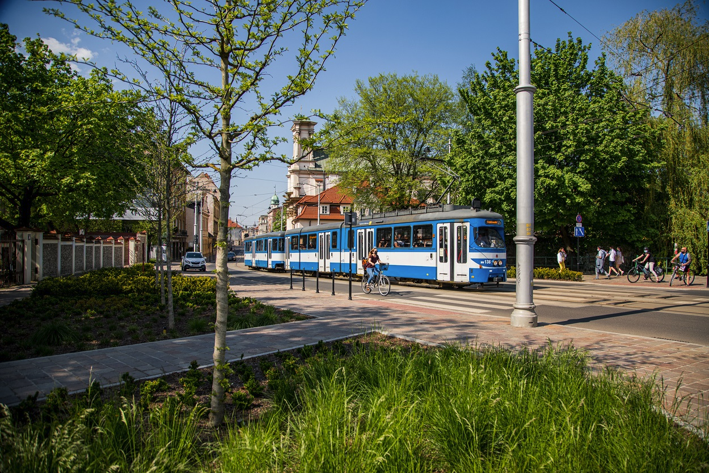
Komunikacja indywidualna i zbiorowa
Proces inwestycyjny dla budowy nowej infrastruktury (droga, torowisko, chodnik, ścieżka rowerowa) trwa ok. 2-3 lata.
Proces inwestycyjny
Uchwalenie BMK oraz WPF-WPI
Procedura przetargowa
Etap Projektowy
Etap realizacji robót budowlanych

Slide 4
Komunikacja indywidualna – rowerowa
Standardy techniczne i wykonawcze dla infrastruktury rowerowej Miasta Krakowa wprowadzone Zarządzeniem nr 3113/2018 Prezydenta Miasta Krakowa z dnia 15 listopada 2018r
Studium podstawowych tras rowerowych Miasta Krakowa – aktualizacja dnia 2019r.
Główne regulacje budowy ścieżek rowerowych
Prawo Budowlane
MPZP
Inwestycje finansowane ze środków miejskich
Inwestycje realizowane w ramach Budżetu Obywatelskiego
Inwestycje dofinansowane ze środków zewnętrznych
* Nie uwzględniono dofinansowanych w ramach Igrzysk Europejskich 2023
Ok. 7 km
Ok. 1 km
Ok. 10 km
Nowe drogi dla rowerów - powstają koncepcje i projekty [film 2:56]: https://www.youtube.com/watch?v=sZxehewYG24
Notes:
Wymienione długości ścieżek rowerowych – długość projektowanych/budowanych aktualnie ścieżek przez ZDMK

Slide 5
Komunikacja indywidualna – piesza
Inwestycje finansowane ze środków miejskich
* Bez Programu Budowy Chodników
Inwestycje realizowane w Ramach Budżetu Obywatelskiego
Program Budowy Chodników
Ok. 1 km
Ok. 1 km
Zadania realizowane ze środków dzielnicowych
0,4 km
Ok. 13 km
Główne regulacje budowy chodników
Brak standardów
MPZP
Prawo Budowlane + rozporządzenie warunków technicznych do projektowania dróg

Slide 6
Komunikacja indywidualna – samochodowa
Wytyczne dla planowanych inwestycji drogowych ZDMK
Wytyczne jednostek miejskich oraz Wydziału Miejskiego Inżyniera Ruchu
Główne regulacje budowy/rozbudowy/przebudowy dróg
Prawo Budowlane + rozporządzenie warunki techniczne dla dróg
MPZP
Przykładowe inwestycje realizowane
ul. Igołomska – inwestycja strategiczna ZDMK [film 1:42]
https://www.youtube.com/watch?v=6sY7i1l0vlk
ul. Czajna – inwestycja programowa ZDMK [film 1:09]
https://www.youtube.com/watch?v=hFhJ0HcCntc
W przygotowaniu nowe projekty budowlane i koncepcje budowy np. ul. Nowa Bartla (koncepcja), ul. Iwaszki, ul. Niepokalanej Marii Panny, ul. Kozienicka i wiele innych

Slide 7
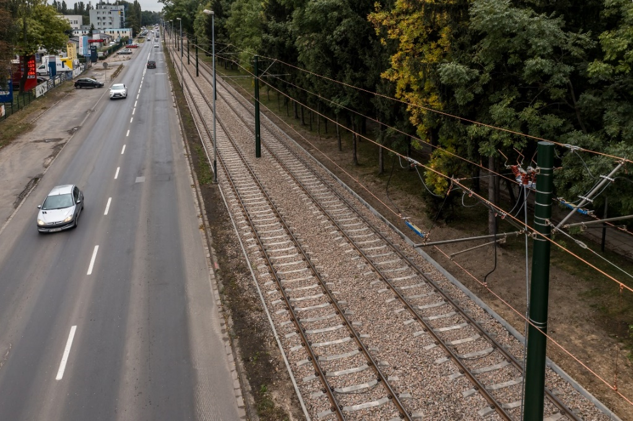
Komunikacja zbiorowa - tramwajowa
Wytyczne dla planowanych inwestycji drogowych ZDMK
Wytyczne jednostek miejskich oraz Wydziału Miejskiego Inżyniera Ruchu
Główne regulacje budowy/rozbudowy/przebudowy linii tramwajowych
Prawo Budowlane + rozporządzenie, warunki techniczne dla dróg odrębne dla tramwajów
MPZP
Program modernizacji torowisk
- W realizacji – przebudowa torowiska w al. Jana Pawła II – ul.Ptaszyckiego
- W przygotowaniu m. in. torowisko w ul. Zwierzynieckiej – Kościuszki, przebudowy węzły rozjazdów „Bagatela” i „Piłsudskiego”
Remonty generalne torowisk – ul. Zakopiańska, al. Solidarności – ul.Ujastek
Budowa linii tramwajowej do Mistrzejowic [film 0:57] Planowany przebieg linii
https://www.youtube.com/watch?v=0O2q5N1kswo

Slide 8
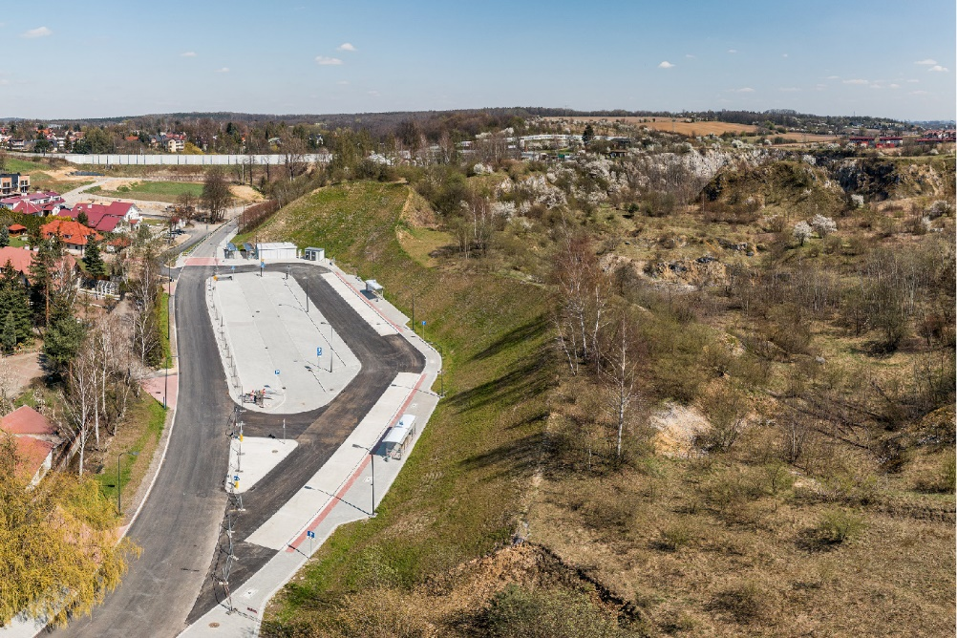
Komunikacja zbiorowa– autobusy
Wytyczne dla projektowanych inwestycji drogowych, po których będzie prowadzona komunikacja autobusowa i/lub tramwajowa
Wytyczne jednostek miejskich, Wydziału Miejskiego Inżyniera Ruchu, Zarządu Transportu Publicznego
Główne regulacje budowy/rozbudowy/przebudowy dróg
Prawo Budowlane + rozporządzenie warunki techniczne dla dróg
MPZP

Slide 9


Utrzymanie
Program modernizacji dróg – remonty „nakładkowe”
Pięcioletni plan nakładkowy na lata 2022-2026 [film 1:36]
https://www.youtube.com/watch?v=7H4XACWISu0
ze szczególnym naciskiem na przygotowania ulic na potrzeby Igrzysk Europejskich w rok 2023
Remonty generalne linii tramwajowych
Przykładowo widok na linię tramwajową po remoncie przy ul. Zakopiańskiej [film 0:41]
https://www.youtube.com/watch?v=0F9ooHDWg1g

Slide 10
Nie tylko ZDMK
Prace w zakresie rozbudowy infrastruktury drogowej prowadzone są również przez inne jednostki miejskie i Wydziały UMK
Zarząd Inwestycji Miejskich – np. Rozbudowa ul. 29. Listopada, Budowa Trasy Wolbromskiej, Budowa linii tramwajowej KST os. Krowodrza Górka – Azory (więcej na stronie jednostki);
Zarząd Zieleni Miejskiej – budowa ciągów pieszych i rowerowych w ramach budowy/przebudowy terenów zielonych i parków;
Wydział Gospodarki Komunalnej i Klimatu UMK - Wielowariantowe koncepcje budowy nowych linii tramwajowych i inne opracowania kierunkowe;

Slide 11

Podsumowanie
Zarząd Dróg Miasta Krakowa od roku 2016 publikuje raporty roczne, które dostępne są na stronie Biuletynu Informacji Publicznej - https://www.bip.krakow.pl/?bip_id=511&mmi=10540
Filmowe podsumowanie roku 2021, dostępne na stronie: https://www.youtube.com/watch?v=cp5MExnST_w

